Slide 1
Web-Project
By: Ким СунгЖу, Артём Павлюченко

Slide 2
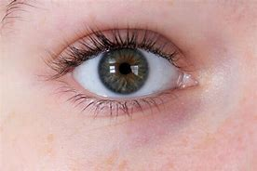



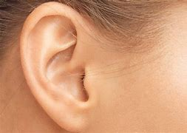


Slide 3
STYLES!

Slide 4
Javascript
Canvas
PixiJS
Github Actions
Docker

Slide 5
RGB video

